Slide 1
BH TELECOM d.d. Sarajevo
IZVRŠNA DIREKCIJA ZA TEHNOLOGIJU I RAZVOJ SERVISA
Sektor za energetiku
AUTONOMNI HIBRIDNI SISTEMI NAPAJANJA
BS SJEDNICA (BILEĆA) I BS HAMZIĆI (ČITLUK)
- prezentacija planirane nabavke (LOT 1 i LOT 2)
Oktobar 2026. godine

Slide 2
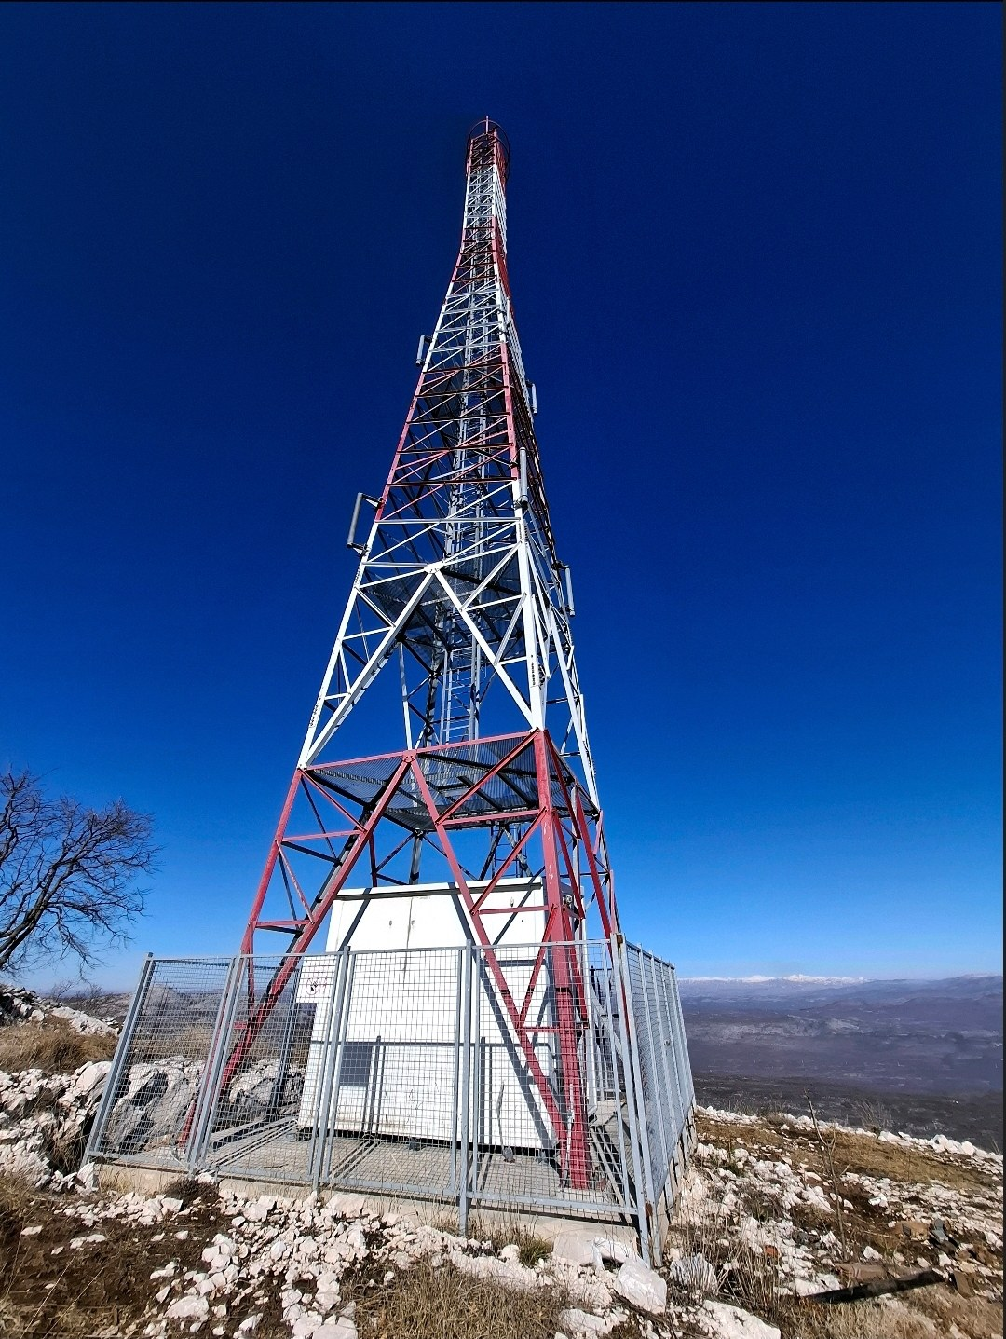
Opis investicije
BS Sjednica (Bileća) i BS Hamzići (Čitluk) nisu priključene na elektroenergetsku mrežu, niti se priključak očekuje u narednom periodu.
Bez napajanja lokacije se ne mogu pustiti u rad: izostaje pokrivanje šireg područja i planirano RR čvorište Sjednica.
Rješenje je autonomni (off-grid) hibridni sistem na −48 V DC: fotonaponsko polje kao primarni izvor, LFP baterije i automatski dizel agregat kao rezerva.
Huawei oprema (FN moduli, ICC360, baterije, MTS) je posebna nabavka. Ova nabavka obuhvata infrastrukturu i instalaciju, u dva LOT-a.
Druga iteracija ovakvog rješenja, nakon pozitivnog iskustva na lokaciji MILNIŠTE_MIKRO (Glamoč).
BS Sjednica, 1076 m n.v.
Notes:
Zašto nabavka: lokacije bez EES-a, bez napajanja nema puštanja u rad. Huawei dio je već nabavljen kroz projekte RAN-a; ovdje je infrastruktura.

Slide 3
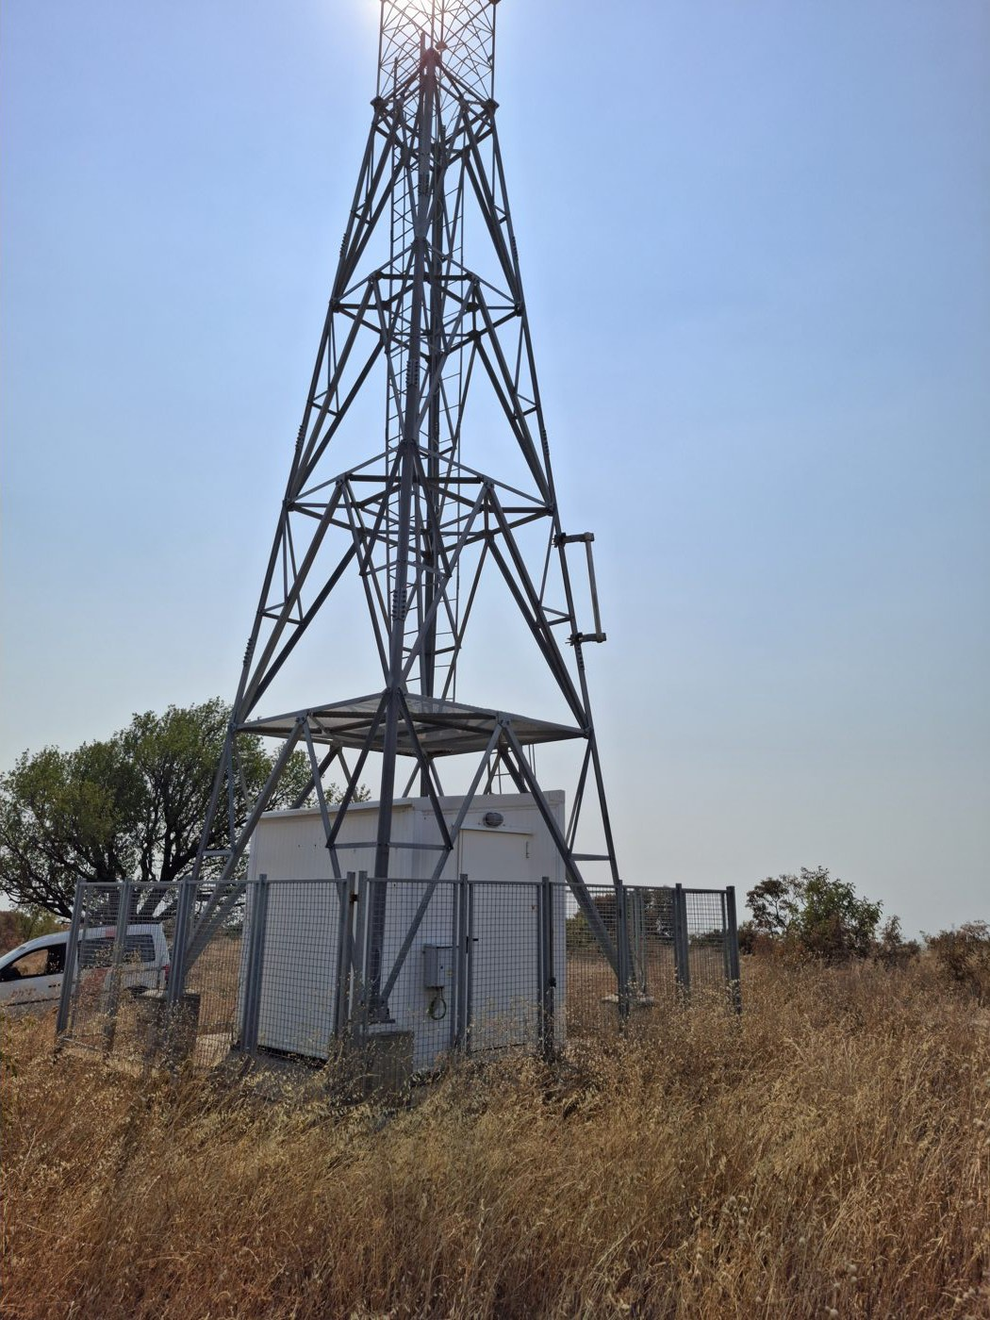
Postojeće stanje lokacija
BS SJEDNICA — Bileća (RS)
BS HAMZIĆI — Čitluk (FBiH)
1076 m n.v. · 42,9448° N, 18,3236° E
AB ploča 5,40 × 5,40 m, rešetkasti stub h = 38 m
kontejner K2 3,00 × 2,30 m — prostor za agregat
vanjski ormar Huawei ICC360 uz kontejner
ograda 2,10 m; parcela ≈150 m²
nema priključka na EES
493 m n.v. · 43,2880° N, 17,6248° E
AB ploča 5,40 × 5,40 m, rešetkasti stub h = 32 m
kontejner K2 prazan, klima Stulz WDE80 se demontira
ormari ICC360 i MTS na JZ strani, iza FN polja
makadamski prilaz ≈800 m × 3 m
priključak projektovan 2017. nije izveden
Oba objekta imaju otežan prilaz, naročito nakon padavina; obilazak lokacija je dio postupka.
Notes:
Oba objekta: otežan prilaz, naročito nakon padavina; obilazak lokacija je dio postupka (Tačka 3 TD).

Slide 4
Tehničko rješenje — po lokaciji
FN polje
12 × iPV585-M2A
7,02 kWp
4 nosača × 3 modula
Solarni moduli
PVDB 500 V DC
2 × S4875G3
4 kW, AFCI
Huawei ICC360
−48 V DC sabirnica
kontroler SMU
LFP 48,6 kWh
TK oprema
≈1,18 kW nazivno
≈1,33 kW vršno
LOT 1 — FN nosači
4 odvojena nosača × 3 modula, položeno
nagib 45°, jugozapad (azimut 225°)
2 temeljne trake po nosaču, C30/37 XC4+XF3
LOT 2 — agregat i instalacije
DEA 18 kVA / 14,4 kW, skid u kontejneru
dvoplašni spremnik 500 l, korito, protupožarna zaštita
novi GRO, DC razvod −48 V, uzemljenje, SPD
Rezerva: DEA 18 kVA
u kontejneru → GRO →
3 × R4875 (AC/DC)
Upravljanje (SMU)
start agregata po SoC: DOD 85 %, stop SoC 60 %
ulaz ispravljača ograničen na 9,5 kW
najkraći rad 1 h; alarmi u NetEco
Notes:
Huawei oprema (FN moduli, ICC360, ispravljači, solarni moduli, baterije) dolazi od Kupca; ponuđač je ugrađuje i povezuje.

Slide 5
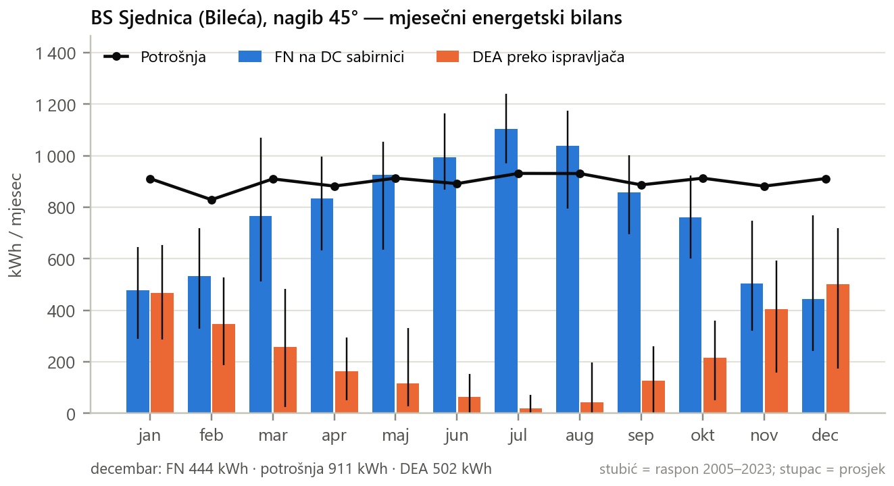
Očekivani energetski bilans
satna simulacija 2005–2023, pvlib + PVGIS-SARAH3, polje JZ 45°
solarni udio u potrošnji
rad agregata godišnje
gorivo godišnje
74,7 %
Sjednica
77,0 %
Hamzići
≈300 h
Sjednica
≈270 h
Hamzići
≈990 l
Sjednica
≈900 l
Hamzići
FN proizvodnja ≈9 240 / ≈9 580 kWh/god
u 9 od 10 godina agregat do ≈360 / ≈320 h
spremnik 500 l dopunjava se 2–3 puta godišnje
nepokrivena potrošnja: 0
vrijednosti su informativne (Prilog I, Tačka 8)
Notes:
Orijentacija JZ je odluka Naručioca (11.09.2026); prema jugu bi agregat radio ≈50 h godišnje manje.

Slide 6
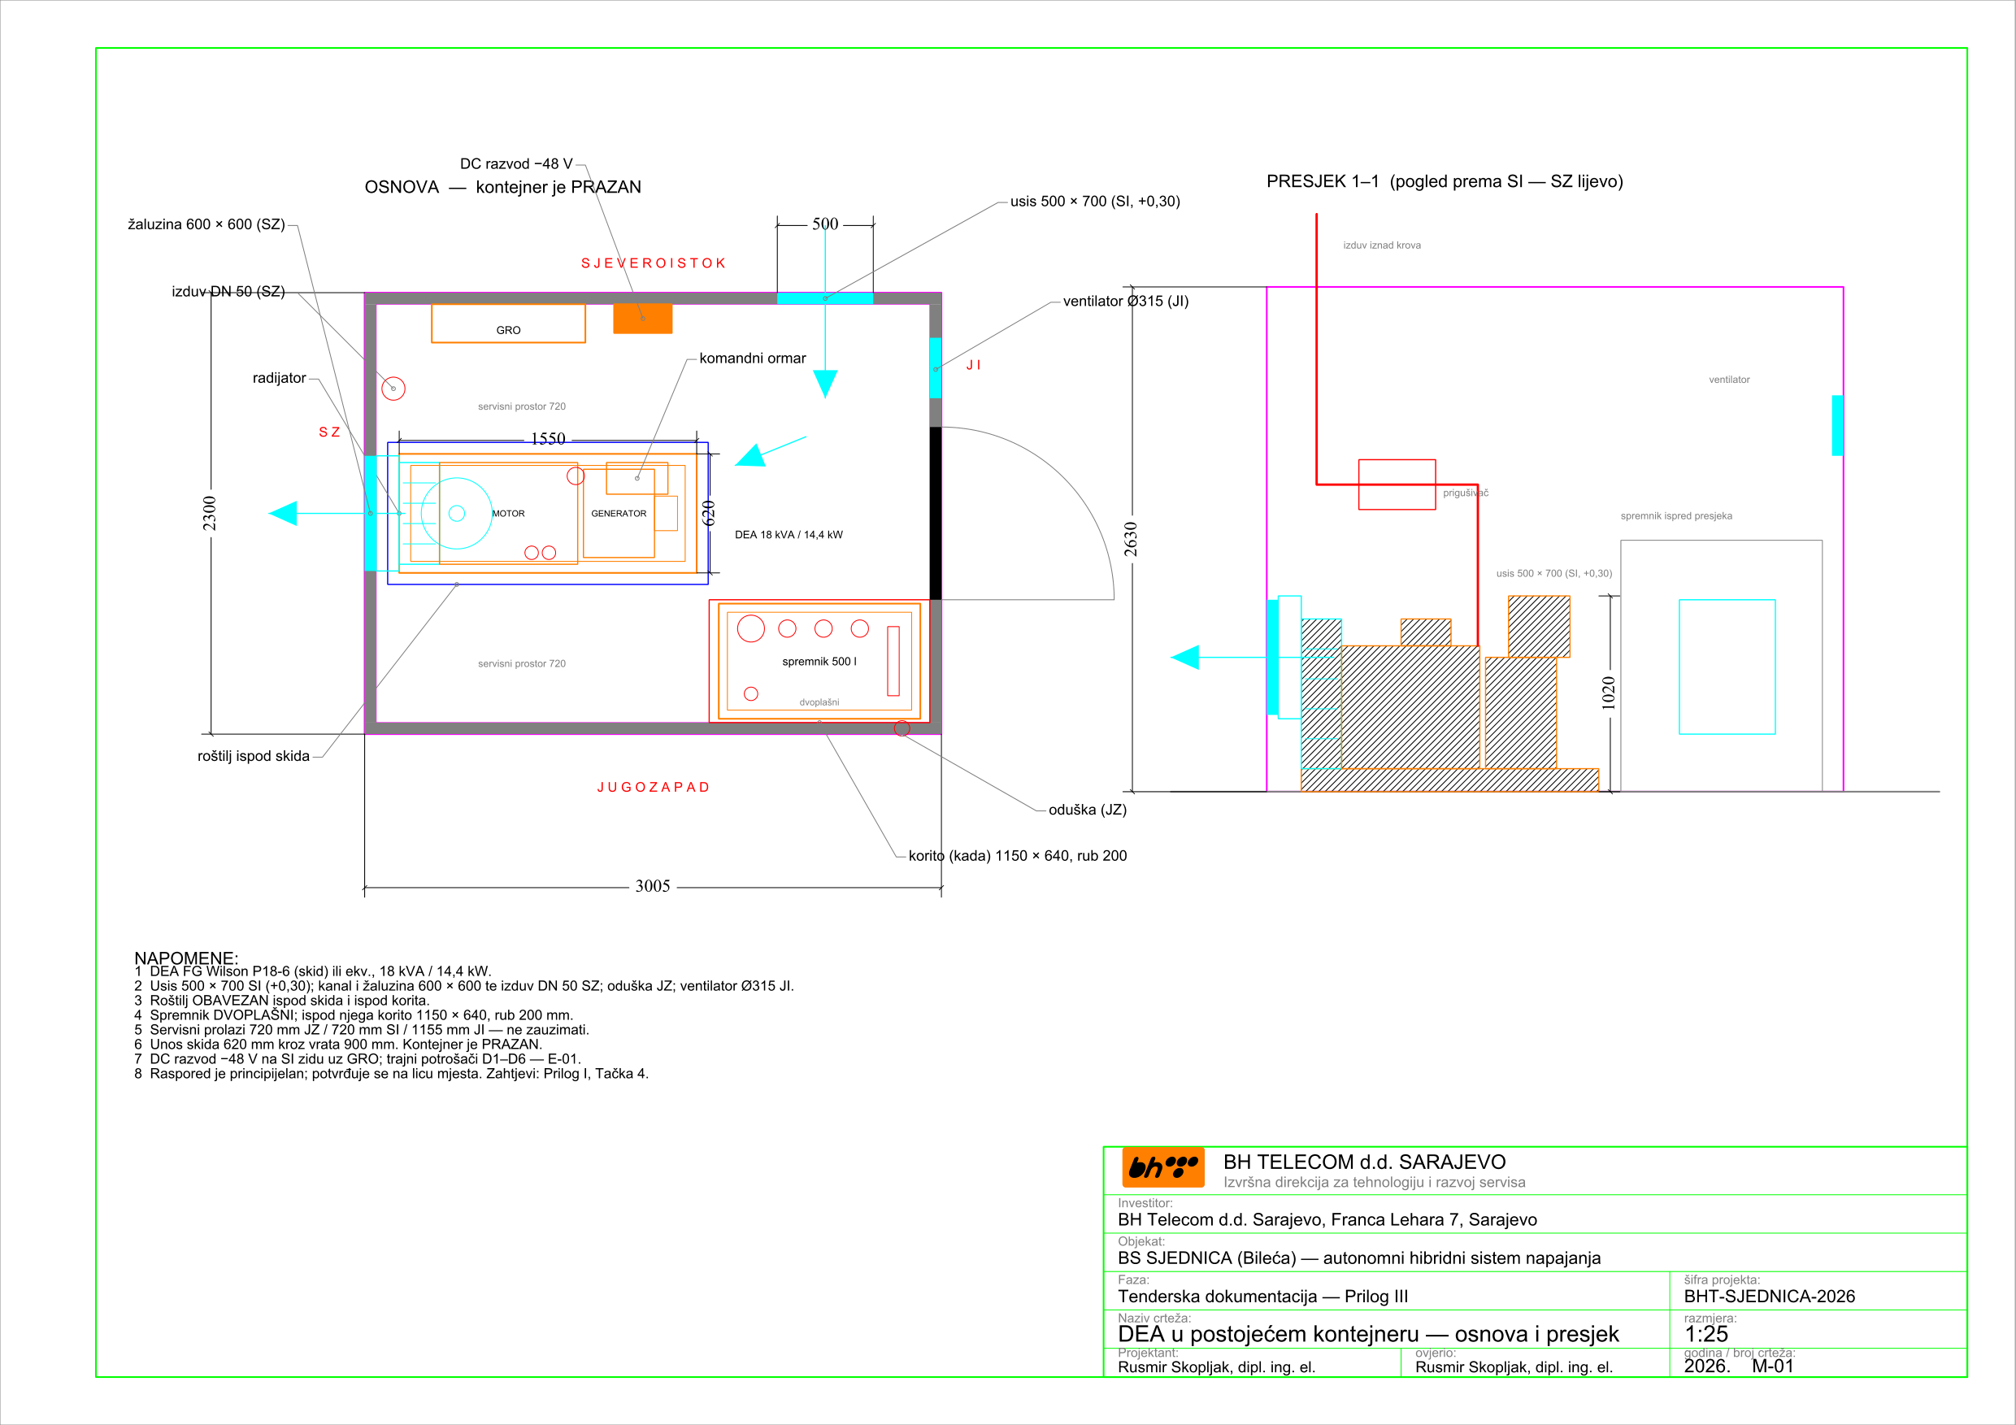
Raspored opreme — BS Sjednica
crtež M-01 iz Priloga III; za BS Hamzići crtež H-04
Notes:
Agregat u skid izvedbi na roštilju, spremnik 500 l u koritu, usis na SI zidu, izlaz toplog zraka kroz SZ zid.

Slide 7
Predmet nabavke — dva LOT-a
ponuđač može dostaviti ponudu za jedan ili oba LOT-a
LOT 1
Nosači FN panela
8 kpl (4 po lokaciji)
LOT 2
Agregat i hibridni sistem
2 agregatska postrojenja 18 kVA
pripremni i zemljani radovi, iskop u stijeni
temeljne trake, podložni beton
isporuka i montaža nosača, hemijski ankeri
uzemljenje nosača na postojeći prsten
statički proračun (vjetar, snijeg) — uslov za početak radova
DEA skid u kontejneru, roštilj, spremnik 500 l
ventilacija, izduv, protupožarna zaštita
GRO, DC razvod −48 V, kablovi, SPD, uzemljenje
preuzimanje opreme Kupca u Azićima, prevoz, montaža FN panela
uvezivanje u NetEco, puštanje u rad, 72 h probni rad, obuka
demontaža klime Stulz (Hamzići)
Notes:
Isti opis radova za obje lokacije; Prilog II ima zaseban obrazac za svaki LOT, sa listom po lokaciji.

Slide 8
Oprema Kupca — predaje se Ponuđaču
Huawei specifikacija isporuke; preuzimanje u skladištu Azići, Sarajevo
Oprema | Po lokaciji | Ukupno
Ormar hibridnog sistema ICC360 (kontroler, razvod 600 A, DC klima) | 1 | 2
Ispravljački moduli R4875, 4 kW | 3 | 6
Solarni moduli S4875G3, 4 kW, AFCI | 2 | 4
FN moduli iPV585-M2A, 585 W | 12 | 24
FN razdjelna kutija PVDB, AC ulazni modul AIU03, SPD SPM01A | 1 + 1 + 1 | 2 + 2 + 2
DC/DC pretvarač 13,5 V / 26,8 V (start. akumulator, 24 V potrošači) | 1 | 2
Senzor nivoa goriva, modul agregata, bežični relej, antena | komplet | 2 kompleta
Kablovi (energetski, FN, signalni) i montažni pribor | komplet | 2 kompleta
LFP baterijski moduli (iz druge nabavke Kupca) | prema projektu | —
Ponuđač (LOT 2) preuzima, prevozi, istovara i ugrađuje; od otpremnice do primopredaje za opremu odgovara Ponuđač.
Notes:
Detaljan spisak: Prilog I, Tačka 9 i završna strana Priloga III.

Slide 9
Predračunska vrijednost
100.000,00 KM
bez PDV-a, obje lokacije
sredstva raspoloživa u 2026.
LOT | Predmet | Iznos (KM)
LOT 1 | Nosači FN panela, 8 kpl | 30.000,00
LOT 2 | Agregatska postrojenja 18 kVA, 2 kpl | 70.000,00
UKUPNO |  | 100.000,00
Izvor: Trogodišnji plan 2025–2027 i Operativni plan 2026, ID TIRS, tačka 14.6.
Dinamika ulaganja
mjeseci: 10–12/2026 i 1–9/2027; radovi u proljeće/ljeto
Aktivnost | 10 | 11 | 12 | 1 | 2 | 3 | 4 | 5 | 6 | 7 | 8 | 9
Odluka Uprave
Zahtjev za nabavku
Postupak nabavke i ugovor
Realizacija (90 dana / LOT)
Primopredaja i plaćanje
Notes:
Procjena je iz RFI 'Autonomno napajanje za BS' (27.04.2026) i ranijih nabavki. Provjeriti LOT 2 prema tržišnoj cijeni agregata sa AREP+/EBS pobudom prije objave.

Slide 10
Ostali elementi nabavnog zahtjeva
Postupak
pregovarački postupak sa objavom obavještenja (čl. 10 i 16 Pravilnika o nabavkama)
Kriterij
najniža cijena prihvatljive ponude, za svaki LOT posebno
Rok za ponude
20 dana od slanja poziva
Rok realizacije
90 dana od uvođenja u posao, za svaki LOT; uvođenje do 15 dana od potpisa ugovora
Plaćanje
100 %, odgođeno 30 dana od ispravne fakture; fakturiše se po završenom LOT-u, uz zapisnik o primopredaji
Garancija
min. 2 godine; postgarantni period min. 5 godina
Ugovorna kazna
0,1 % po danu kašnjenja, 0,5 % po danu za neotklonjene nedostatke; ukupno najviše 10 %
Primopredaja
Komisija Kupca na lokaciji, do 15 dana od zahtjeva; nedostaci se otklanjaju u roku do 15 dana
Notes:
Kao u predlošku prezentacije planirane nabavke; izvor TD Tačke 3, 4, 7 i 8 i Zahtjev za nabavku.

Slide 11
Tok postupka — od objave do ugovora
1
2
3
4
Odluka Uprave
Zahtjev za nabavku
Objava i poziv
Obilazak lokacija
odobrenje sredstava 100.000 KM, LOT 1 i 2
TD sa Prilozima I–III, komisija, lista ponuđača
obavještenje + poziv za 9 potencijalnih ponuđača
prijava do 15 dana, obilazak do 5 dana prije roka; Direkcija Mostar
5
6
7
8
Prijem ponuda
Ocjena ponuda
Pregovori
Izbor i ugovor
20 dana od poziva; ponuda za jedan ili oba LOT-a
kvalifikacija, tehnička prihvatljivost, cijena po LOT-u
o cijeni sa prihvatljivim ponuđačima; konačne ponude
odluka o izboru po LOT-u, potpis, uvođenje u posao do 15 dana
Notes:
Rokovi iz Zahtjeva za nabavku (tačka 7) i TD Tačka 3 (obilazak). Pregovori se vode samo sa ponuđačima čije su ponude prihvatljive.

Slide 12
Uslovi za ponuđače i dokazi
1
Reference
2
Kadrovi
min. 2 ista ili slična ugovora u zadnje 3 godine
LOT 1: zbirno ≥ 10.000 KM — FN nosači
LOT 2: zbirno ≥ 20.000 KM — agregatska postrojenja
za oba LOT-a dokazuje se svaki posebno
min. 3 radnika elektro ili mašinske struke
min. 1 serviser certificiran od proizvođača nuđenog agregata
lista osiguranika i izjava za trajanje ugovora
3
Agregat (LOT 2)
4
Nosači (LOT 1)
autorizacija proizvođača ili ovlaštenog distributera za BiH
ISO 9001 i ISO 14001 proizvođača
elektro sheme DEA, nacrti spremnika i roštilja
statički proračun nosača za odabrane FN panele
katalog sa označenim dijelovima i materijalom
Obrazac za cijenu (Prilog II) za svaki LOT, sve stavke popunjene
Notes:
TD Tačke 5 i 6; ovjerene kopije: sud, upravni organ ili notar.

Slide 13
Nakon ugovora — realizacija i primopredaja
1
2
3
4
5
Uvođenje u posao
Statički proračun
Izvođenje
Ispitivanja
Primopredaja
do 15 dana od potpisa; predaja gradilišta, građevinski dnevnik
ovjeren proračun nosača i poda kontejnera — uslov za početak radova
LOT 1 temelji i nosači; LOT 2 agregat, instalacije, montaža FN panela
nalaz uzemljenja, FAT agregata, 72 h probni rad, obuka osoblja
Komisija na lokaciji do 15 dana; izvedbena dokumentacija; faktura po LOT-u
Nadzor Kupca: Voditelj projekta i nadzorni organi za građevinsku (LOT 1) te mašinsku i elektro fazu (LOT 2).
Viškovi do 15 % po stavci i 1 % ukupno odobrava nadzor; preko 10 % ukupne vrijednosti ide novi postupak.
Kolaudacija: EE napajanje 006-001; agregati klasa 4034 (8 %), ispravljači 3050 (10 %).
Notes:
TD Tačka 3.3–3.4 (rokovi, nadzor, primopredaja) i Tačka 7.2 (viškovi i nepredviđeni radovi).

Slide 14
Rizici i mjere
Rizik | Mjera
Pristup lokacijama (1076 m n.v., makadam), zimski uslovi | obavezan obilazak; terenska vozila; radovi u proljeće/ljeto; uvođenje u posao po povoljnim uslovima
Dozvole općine i zakup zemljišta | klauzula o zamjenskoj lokaciji po jediničnim cijenama ili odustajanje
Ispad agregata na lokaciji bez posade (servis jednom godišnje) | pobuda AREP+ ili Stamford EBS (≥3 × In, 10 s); daljinski reset i start/stop preko NetEco
Procjena LOT 2 u odnosu na tržište | prije objave upit ovlaštenom distributeru za agregat sa traženom pobudom
Usklađenost sa Huawei opremom | spisak opreme Kupca u TD; zapisnik o preuzimanju sa serijskim brojevima
Notes:
Referentni FG Wilson P18-6 standardno ima SHUNT pobudu; PMG nije dostupan u klasi 18–20 kVA (Leroy-Somer TAL 040).

Slide 15
HVALA NA PAŽNJI!

